Slide 1



TRƯỜNG ĐẠI HỌC THỦ DẦU MỘT · VIỆN CÔNG NGHỆ SỐ
BÁO CÁO ĐỒ ÁN CƠ SỞ NGÀNH
Xây dựng Website Truyền thông Công đoàn TDMU
tích hợp AI hỗ trợ tạo và đăng tải nội dung
Nhóm thực hiện: Nhóm 2
GVHD: ThS. Võ Quốc Lương | Nhóm thực hiện: Nhóm 2
1. Nguyễn Bình Dương (Trưởng nhóm) 2. Trần Hồng Thanh 3. Phạm Anh Tuấn
HỌC PHẦN: ĐỒ ÁN CƠ SỞ NGÀNH · NĂM HỌC 2026–2027 · THÁNG 10/2026

Slide 2
1. GIỚI THIỆU ĐỀ TÀI
Bối cảnh & Tính cấp thiết của đề tài
Công đoàn Trường ĐH Thủ Dầu Một
01
1. Áp lực kiêm nhiệm & Chậm trễ tin tức
Đội ngũ làm truyền thông là cán bộ kiêm nhiệm; khâu tìm ý tưởng, viết bài chuẩn phong cách đoàn thể và chuẩn bị hình ảnh tốn nhiều thời gian đăng tải tin tức.
Quy mô hơn 800 cán bộ, giảng viên và người lao động
02
2. Đăng tải thủ công, thao tác lặp lại trên nhiều kênh
Quy trình xuất bản rời rạc; cán bộ phải sao chép, định dạng lại văn bản và tải ảnh lặp lại thủ công trên từng nền tảng (Website, Fanpage Facebook, Zalo).
Kênh truyền thông hiện tại:
Mục tin trên Website trường · Fanpage Facebook · Nhóm Zalo
Đội ngũ truyền thông hoạt động kiêm nhiệm
03
3. Thiếu công cụ đo lường, thống kê tập trung
Ban Chấp hành chưa có công cụ số liệu đo lường định lượng lượt xem, mức độ tương tác đa kênh để đánh giá và điều chỉnh hiệu quả tuyên truyền.
Nhóm 2 · Đồ án Cơ sở ngành 2026–2027

Slide 3
1. GIỚI THIỆU ĐỀ TÀI
Mục tiêu nghiên cứu & Định hướng giải quyết
01
Mục tiêu trọng tâm của đề tài
Xây dựng hệ thống quản lý truyền thông tích hợp AI hỗ trợ tạo nội dung và tự động hóa xuất bản đa kênh (Website Công đoàn, Fanpage Facebook, Zalo OA), giúp giải phóng sức lao động thủ công và nâng cao hiệu quả thông tin đoàn thể.
02
Hỗ trợ tạo & biên tập nội dung bằng AI
03
Tự động hóa xuất bản đa kênh & Đo lường
• Tự động phân tích kế hoạch, hồ sơ sự kiện để lập dàn ý và dựng bài viết.
• Tự động tạo tóm tắt tin (Sapo), gợi ý tiêu đề thu hút độc giả.
• Kiểm tra lỗi chính tả tiếng Việt và chuẩn hóa văn phong báo chí đoàn thể.
• Tạo nội dung tối ưu theo từng định dạng kênh (Website, Facebook, Zalo).
• Quy trình kiểm duyệt khép kín 4 bước đảm bảo tính chuẩn xác.
• Lập lịch hẹn giờ xuất bản tự động qua tiến trình ngầm (Scheduler).
• Tự động đăng tải nội dung và hình ảnh đồng thời lên Website, Fanpage Facebook và Zalo.
• Theo dõi, thống kê định lượng lượt xem và tương tác đa kênh tập trung.
Nhóm 2 · Đồ án Cơ sở ngành 2026–2027

Slide 4
2. PHÂN TÍCH YÊU CẦU
Các chức năng chính — Cổng thông tin đoàn viên & công chúng
01
Tin tức & Tìm kiếm nâng cao
02
Đọc bài viết đa phương tiện
Lọc tin theo chuyên mục hoạt động; tìm kiếm toàn văn theo từ khóa, tác giả, thời gian; danh sách hiển thị phân trang tối ưu.
Bố cục bài báo chuẩn mực (Tiêu đề – Sapo – Toàn văn); hiển thị album ảnh sự kiện và tài liệu văn bản đính kèm.
03
Tương tác & Gửi phản hồi
04
Kho văn bản & Biểu mẫu điện tử
Đoàn viên bày tỏ cảm xúc (Like), bình luận có kiểm duyệt văn minh; tiếp nhận ý kiến đóng góp, tâm tư nguyện vọng trực tuyến.
Tra cứu văn bản pháp quy, quy chế chế độ chính sách; cung cấp biểu mẫu hành chính điện tử cho phép tải về định dạng Word/PDF.
Nhóm 2 · Đồ án Cơ sở ngành 2026–2027

Slide 5
2. PHÂN TÍCH YÊU CẦU
Các chức năng chính — Phân hệ Quản trị hệ thống & Biên tập CMS
01
02
03
04
Quản trị & Phân quyền RBAC
Soạn thảo bài viết (CMS)
Quy trình kiểm duyệt 4 bước
Lập lịch xuất bản tự động
Phân quyền 4 vai trò rõ rệt (Admin, Editor, Contributor, User); quản lý thành viên gắn với Tổ công đoàn trực thuộc.
Trình biên tập nội dung trực quan, hỗ trợ định dạng báo chí, bảng biểu và chèn tệp đa phương tiện.
Nháp → Chờ duyệt → Đã duyệt → Xuất bản; xem trước hiển thị và kiểm duyệt bài viết chính xác trước khi phát hành.
Thiết lập thời gian phát hành bài viết theo khung giờ ấn định; tiến trình ngầm tự động kích hoạt xuất bản đúng giờ.
05
06
07
08
Đồng bộ Fanpage Facebook
Bảng điều khiển (Dashboard)
Quản lý Văn bản & Biểu mẫu
Nhật ký kiểm toán & Cấu hình
Tích hợp Meta Graph API v19 tự động đăng bài viết, hình ảnh và liên kết bài đọc lên Fanpage Công đoàn khi phê duyệt.
Thống kê số lượng bài viết theo trạng thái và theo dõi tổng quan hoạt động xuất bản đa kênh của hệ thống.
Cập nhật số hiệu văn bản, trích yếu, tệp scan PDF; phân loại biểu mẫu đơn từ điện tử theo danh mục nghiệp vụ.
Lưu vết lịch sử thao tác người dùng (Audit Logs); quản lý khóa API hệ thống và giám sát định mức tài nguyên AI.
Nhóm 2 · Đồ án Cơ sở ngành 2026–2027

Slide 6
2. PHÂN TÍCH YÊU CẦU
Trợ lý AI hỗ trợ sáng tạo nội dung đa kênh
Ứng dụng Google Gemini AI hỗ trợ biên soạn nội dung đa nền tảng theo cơ chế Human-in-the-loop: AI đề xuất và chuyển đổi định dạng, biên tập viên giữ quyền kiểm duyệt cuối cùng.
01
Chấp bút bài viết từ tư liệu thô
02
Tóm tắt Sapo & Tối ưu đa kênh
Đọc hiểu tài liệu sự kiện (Kế hoạch, thông báo, ảnh) để sinh bản thảo bài viết hoàn chỉnh theo cấu trúc 5W1H báo chí.
Tự động sinh đoạn dẫn nhập cô đọng cho Website, đồng thời rút gọn thành bài đăng ngắn kèm hashtag cho Fanpage và Zalo.
03
Gợi ý tiêu đề bài viết
04
Chuẩn hóa văn phong & Ngữ pháp
Đề xuất các phương án tiêu đề trang trọng, đúng chuẩn phong cách đoàn thể và hấp dẫn độc giả.
Tự động rà soát chính tả, tinh chỉnh câu từ mạch lạc và chuẩn mực theo văn bản hành chính Công đoàn.
Cơ sở kỹ thuật: Tích hợp Google Gemini API qua giao thức RESTful an toàn, phản hồi thời gian thực và quản lý hạn mức Token theo vai trò.
Nhóm 2 · Đồ án Cơ sở ngành 2026–2027

Slide 7
3. GIẢI PHÁP CÔNG NGHỆ
Kiến trúc kỹ thuật — 4 thành phần hệ thống
Frontend
GIAO DIỆN NGƯỜI DÙNG
Backend
XỬ LÝ NGHIỆP VỤ
React 18 SPA · Tailwind CSS
Node.js · Express RESTful API
Xử lý logic tập trung
Bảo mật & Tác vụ ngầm
Xây dựng Cổng thông tin và giao diện Quản trị CMS với cơ chế tải nhanh (Single Page Application), tối ưu Responsive trên máy tính và thiết bị di động.
Xử lý tập trung logic nghiệp vụ, xác thực bảo mật JWT, mã hóa mật khẩu Bcrypt và điều phối tiến trình ngầm lập lịch xuất bản.
Cơ sở dữ liệu
LƯU TRỮ & TOÀN VẸN
Dịch vụ tích hợp
XỬ LÝ NGÔN NGỮ & ĐA KÊNH
Microsoft SQL Server 2022
Google Gemini API
Meta Graph API v19
Mô hình dữ liệu quan hệ chuẩn hóa 3NF, bảo đảm toàn vẹn giao dịch ACID, tối ưu hóa truy vấn dữ liệu thông qua hệ thống chỉ mục (Indexing).
Lõi AI xử lý ngôn ngữ tự nhiên tiếng Việt hỗ trợ biên soạn nội dung; Meta Graph API cung cấp kết nối an toàn tự động đăng bài lên Fanpage.
Nhóm 2 · Đồ án Cơ sở ngành 2026–2027

Slide 8
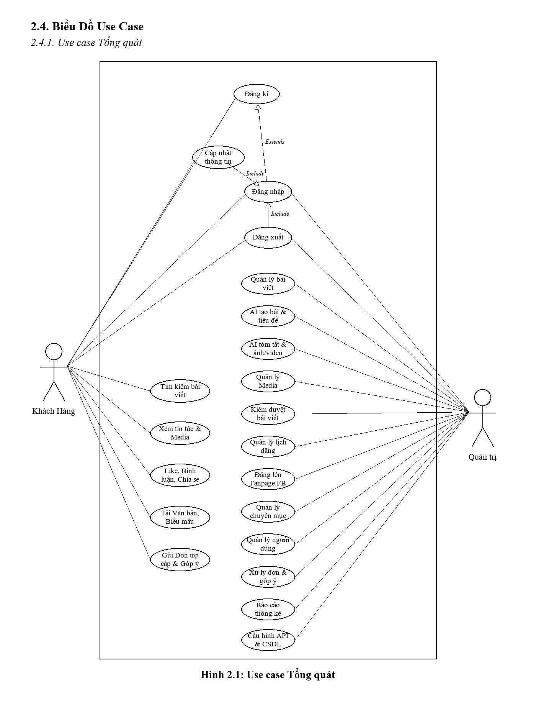
4. PHÂN TÍCH & THIẾT KẾ HỆ THỐNG
Biểu đồ Use Case tổng quát và các phân hệ chức năng
4 NHÓM TÁC NHÂN (ACTOR)
Quản trị viên (Admin)
Biên tập viên (Editor)
Cộng tác viên (Contributor)
Đoàn viên / Độc giả
5 PHÂN HỆ CHỨC NĂNG CỐT LÕI
1
Quản lý bài viết & nội dung — Soạn thảo, đính kèm media, lưu bản nháp, phân quyền tác giả
2
Trợ lý AI hỗ trợ biên tập — Gợi ý bố cục, tiêu đề, trích xuất tóm tắt, kiểm soát token
3
Kiểm duyệt & Xuất bản đa kênh — Quy trình 4 bước, xem trước, hẹn giờ, đồng bộ Facebook
4
Tra cứu thông tin & Tương tác — Xem tin tức, tra cứu văn bản, biểu mẫu điện tử, gửi góp ý
5
Quản trị hệ thống & Người dùng — Phân quyền RBAC, quản lý tài khoản, cấu hình API, audit logs
26 use case được đặc tả chuẩn UML với đầy đủ quan hệ <<include>>, <<extend>> và luồng sự kiện chi tiết.
Nhóm 2 · Đồ án Cơ sở ngành 2026–2027
Biểu đồ Use Case tổng quát hệ thống

Slide 9
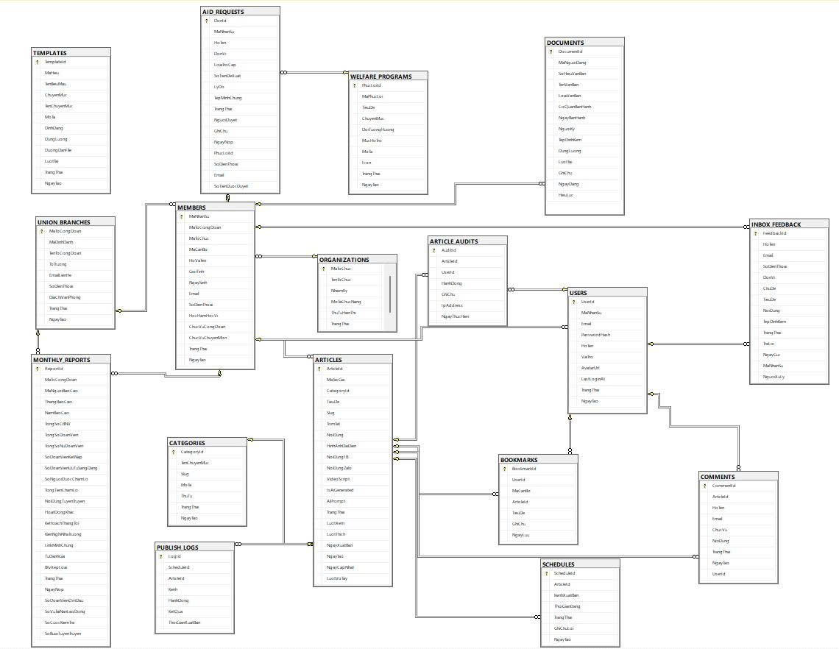
4. PHÂN TÍCH & THIẾT KẾ HỆ THỐNG
Thiết kế cơ sở dữ liệu quan hệ
Đặc tả kỹ thuật CSDL
• Microsoft SQL Server 2022 kết hợp Connection Pool tối ưu hiệu năng kết nối.
• Chuẩn hóa dữ liệu bậc 3 (3NF), loại bỏ dư thừa và hạn chế dị thường dữ liệu.
• Ràng buộc toàn vẹn khóa chính (PK) / khóa ngoại (FK) và bảo toàn giao dịch ACID.
• Đánh chỉ mục (Indexing) trên các trường slug, category_id, status tăng tốc truy vấn.
15 bảng nghiệp vụ chính theo 4 nhóm thực thể
ORGANIZATIONS
UNION_BRANCHES
MEMBERS
USERS
CATEGORIES
ARTICLES
ARTICLE_AUDITS
COMMENTS
BOOKMARKS
DOCUMENTS
SCHEDULES
WELFARE_PROGRAMS
AID_REQUESTS
INBOX_FEEDBACK
Sơ đồ quan hệ trong cơ sở dữ liệu
Nhóm 2 · Đồ án Cơ sở ngành 2026–2027

Slide 10
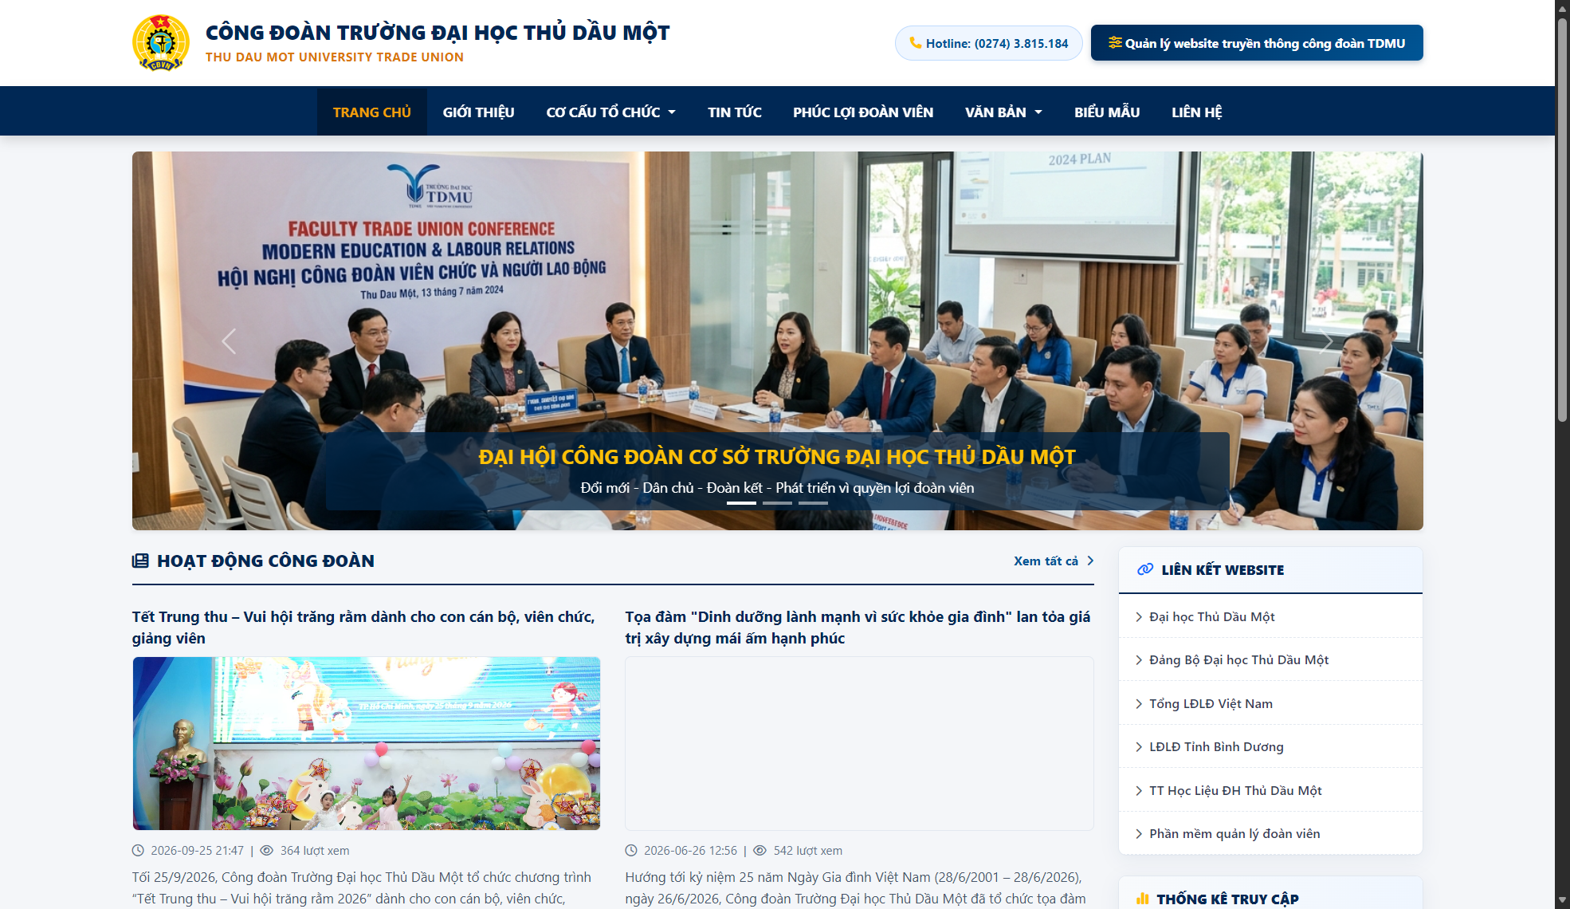
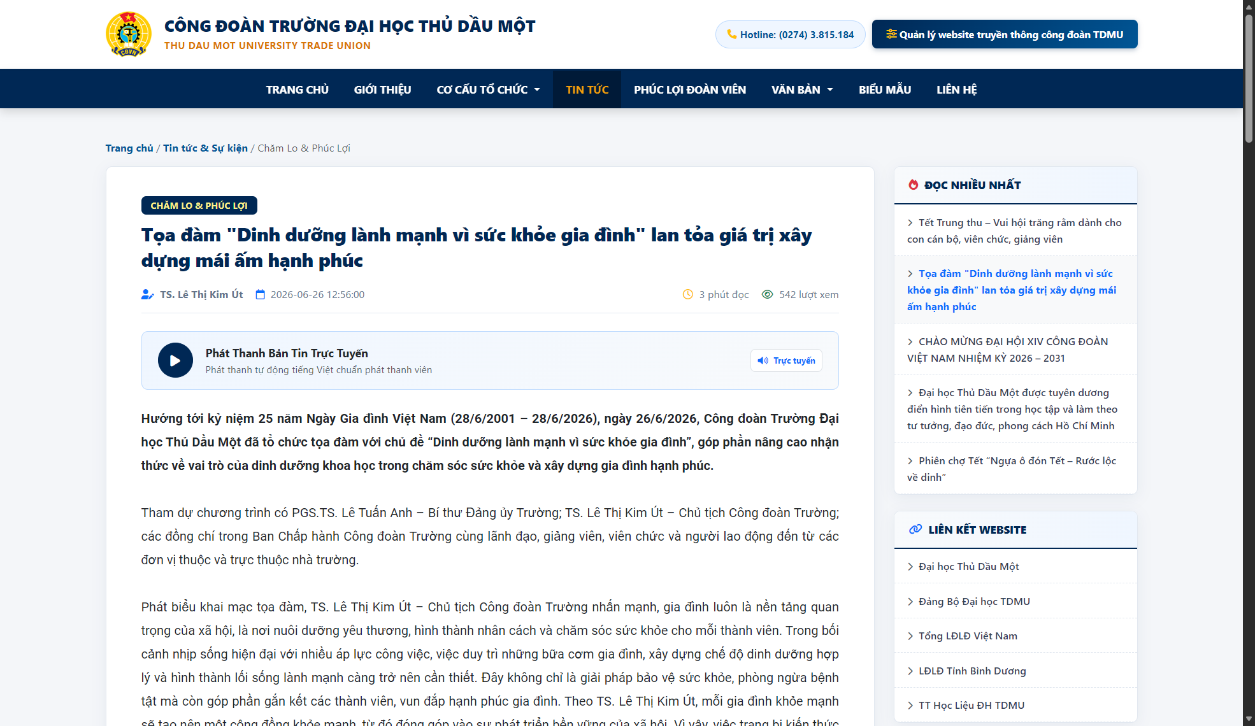
5. KẾT QUẢ THỰC NGHIỆM
Giao diện Cổng thông tin đoàn viên & công chúng
Chuẩn nhận diện TDMU
Kho Văn bản & Phúc lợi số hóa
Đọc bài viết chuẩn báo chí
Tối ưu Responsive đa thiết bị
Trang chủ Cổng thông tin
Trang chi tiết bài viết & Tương tác
Bố cục trang nhã theo chuẩn nhận diện TDMU; menu chuyên mục rõ ràng, tích hợp banner sự kiện nổi bật và luồng tin tức phong trào mới nhất.
Định dạng bài báo chuẩn mực (Tiêu đề, Sapo, Toàn văn); hiển thị album ảnh sự kiện, tệp văn bản đính kèm và khu vực phản hồi độc giả.
Nhóm 2 · Đồ án Cơ sở ngành 2026–2027

Slide 11
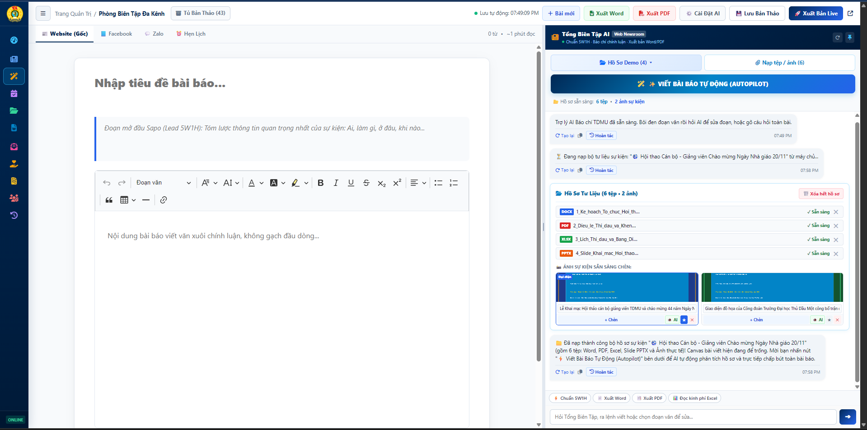
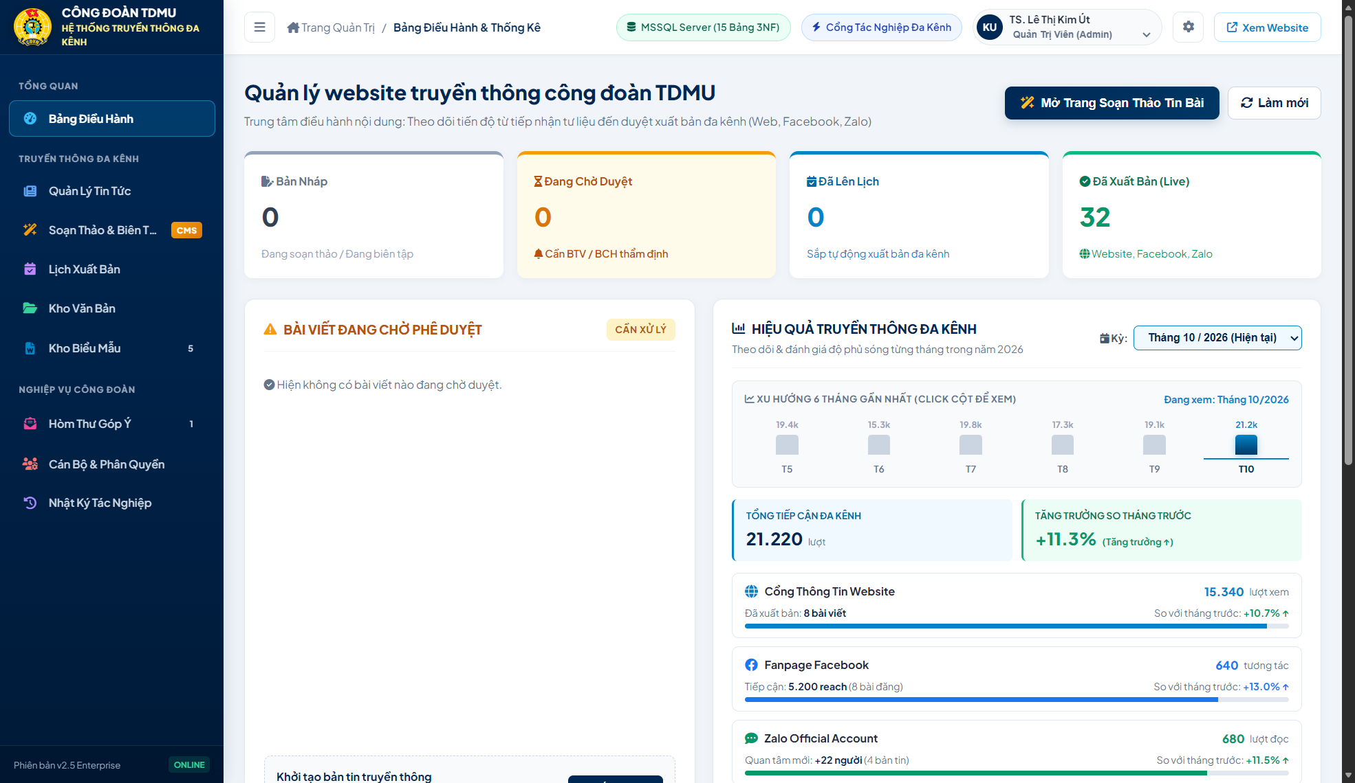
5. KẾT QUẢ THỰC NGHIỆM
Phân hệ Quản trị CMS & Biên tập tích hợp AI
Bảng điều khiển theo dõi tin bài
Quy trình kiểm duyệt 4 bước
Soạn thảo tích hợp Trợ lý AI
Xuất bản đa kênh tự động
Giao diện Biên tập & Trợ lý AI
Bảng Điều Hành (Dashboard)
Khung soạn thảo bài viết trực quan; tích hợp công cụ AI hỗ trợ biên tập và màn hình xem trước định dạng bài đăng Fanpage Facebook.
Quản lý tập trung vòng đời bài viết, hàng đợi phê duyệt nội dung và theo dõi tổng thể hoạt động xuất bản của hệ thống.
Nhóm 2 · Đồ án Cơ sở ngành 2026–2027

Slide 12
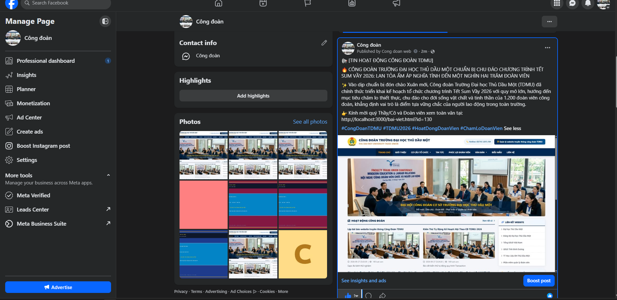
6. ĐÁNH GIÁ & HƯỚNG PHÁT TRIỂN
Kết quả đạt được và Hướng phát triển đề tài
BIÊN SOẠN BÀI VIẾT (AI)
XUẤT BẢN ĐA KÊNH
AI hỗ trợ phân tích tư liệu sự kiện, gợi ý bố cục và chuẩn hóa câu từ theo văn phong báo chí chính luận, giảm tải thao tác thủ công cho cán bộ.
Tự động đồng bộ bài viết và hình ảnh lên Fanpage Facebook ngay sau khi phê duyệt; lập lịch phát hành chính xác qua tiến trình ngầm.
Hướng phát triển đề tài
• Tiếp tục tinh chỉnh bộ prompt chuyên sâu cho từng loại văn bản và hoạt động công đoàn đặc thù.
• Thử nghiệm tích hợp kênh Zalo Official Account khi được cấp quyền chính thức từ Nhà trường.
• Hoàn thiện các tiện ích khảo sát và lắng nghe tâm tư nguyện vọng của đoàn viên cơ sở.
• Triển khai lấy ý kiến thử nghiệm thực tế từ cán bộ công đoàn để tối ưu trải nghiệm người dùng.
Nhóm 2 · Đồ án Cơ sở ngành 2026–2027

Slide 13
CẢM ƠN THẦY VÀ CÁC BẠN ĐÃ LẮNG NGHE!
Nhóm 2 xin trân trọng cảm ơn sự hướng dẫn tận tình của ThS. Võ Quốc Lương!
Kính mời Thầy nhận xét và đặt câu hỏi cho nhóm em ạ!

